Slide 1

000 “ЛИДА СТАР”
  РЕМОНТ И ВОССТАНОВЛЕНИЕ СКВАЖИН
  WWW.LIDA-STAR.RU

Slide 2
ОСНОВНЫЕ НАПРАВЛЕНИЯ ДЕЯТЕЛЬНОСТИ
Восстановление и повышение производительности промышленных скважин.
Электрохимическая очистка воды
Очистка и восстановление бытовых скважин
Защита коммуникаций от коррозии.

Slide 3
НАШИ ЦЕЛИ
Бережное использование водных ресурсов
Повышение эффективности водопользования
Оптимизация использования бюджетных средств

Slide 4
НАША ТЕХНОЛОГИЯ
Наша технология основана на воздействии различных форм электрического тока на геологическую среду, что позволяет восстановить производительность водозаборных скважин на 90-100% от первоначальной
Наши методы восстановления скважин УНИКАЛЬНЫ и подтверждены патентами

Slide 5
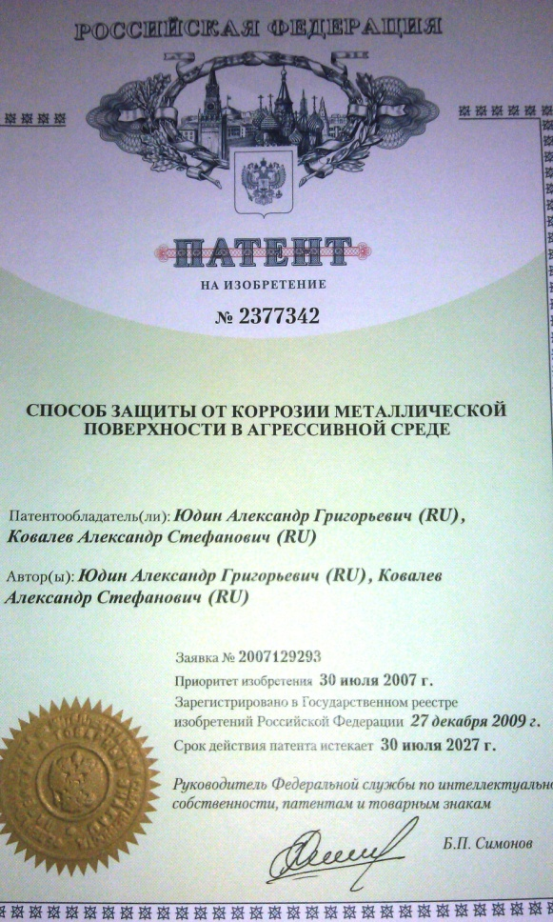
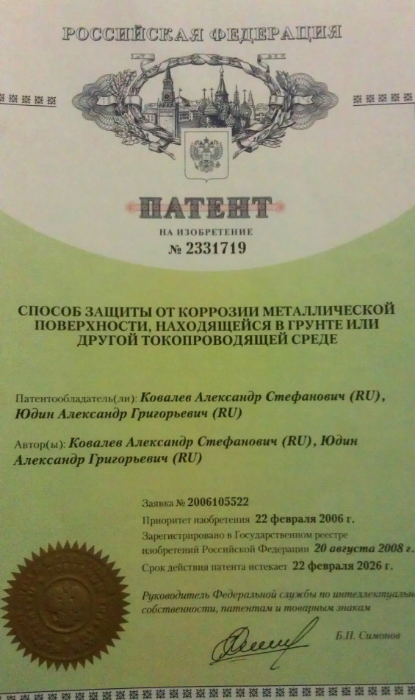
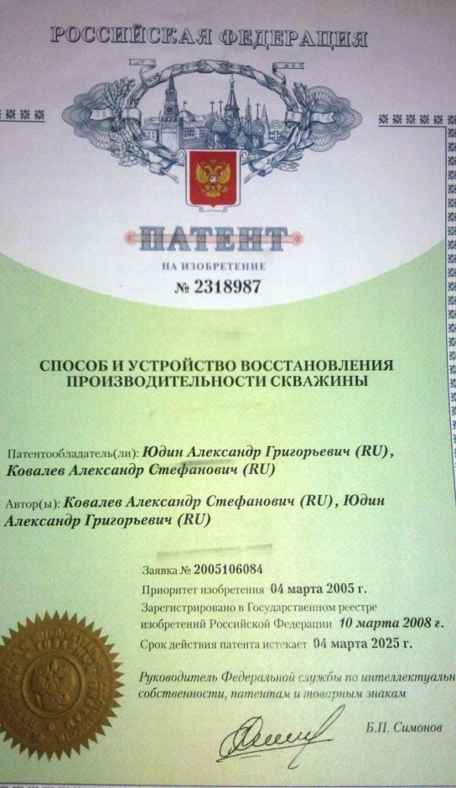
НАШИ ПАТЕНТЫ

Slide 6
ПРЕИМУЩЕСТВА НАШЕЙ ТЕХНОЛОГИИ
Восстановление производительности до 90-100% от первоначальной.
Увеличение водопроницаемости пород водоносного горизонта.
Пассивация поверхности металла фильтра, защищающая его от коррозии при дальнейшей эксплуатации. Подавление биологической коррозии (в т.ч. ферробактерий).
Увеличение срока эксплуатации скважин, работающих в условиях агрессивной среды минерализованных и засоленных вод.
Абсолютная сохранность фильтра и скважины.
Экологическая безопасность. Использование низких (безопасных) значений электрического тока.

Slide 7
ПРЕИМУЩЕСТВА ДЛЯ КЛИЕНТОВ
Предельно сжатые сроки восстановления скважин
Высокая эффективность, обеспечивающая полное восстановление и долговечность скважины
Экономическая целесообразность, экономия до 80% по сравнению с бурением новой скважины

Slide 8
НАШИ КЛИЕНТЫ
ООО «ЛУКОЙЛ-Энергоинжиниринг»
Цимлянская ГЭС
ОАО «Новолипецкий металлургический комбинат»
ООО «Росинка» – липецкая минеральная вода
ЗАО «Белгородский цемент»
ОАО «ЛГЭК»
Водоканалы Воронежа, Липецка, Белгородской области
и многие другие..
Рекомендации и отзывы наших клиентов на сайте http://www.lida-star.ru/otzivi.html

Slide 9
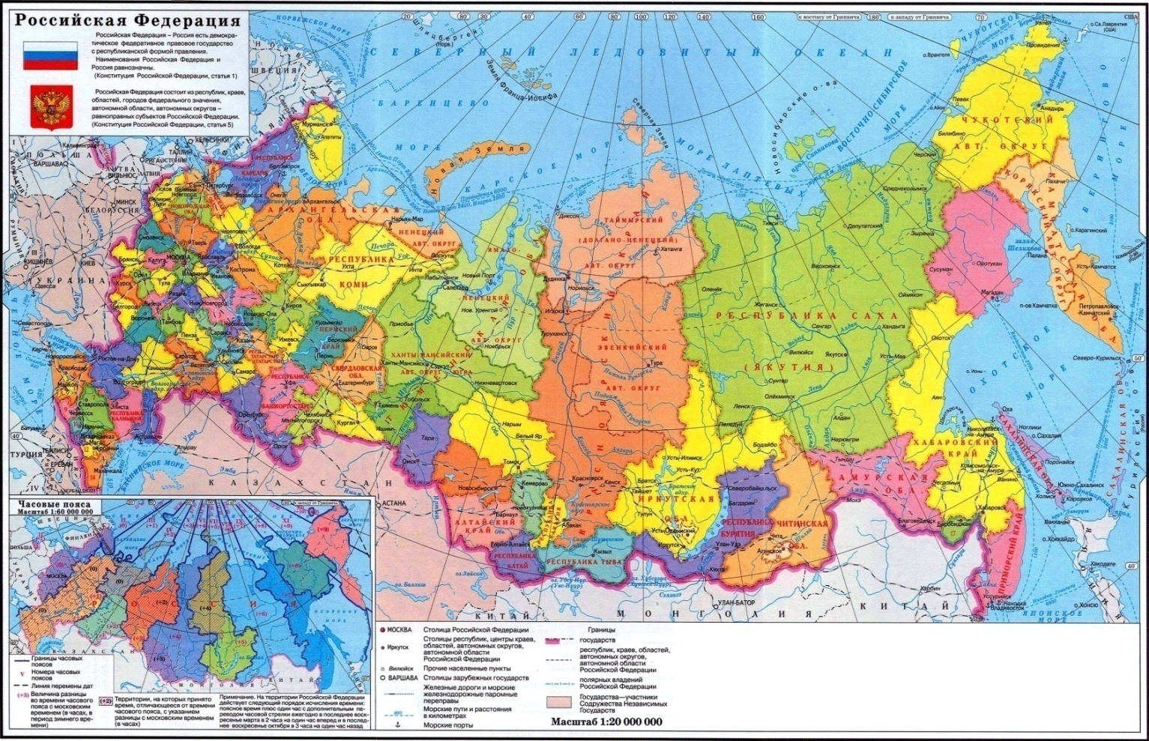
НАША ГЕОГРАФИЯ
Мы работаем на всей территории России

Slide 10
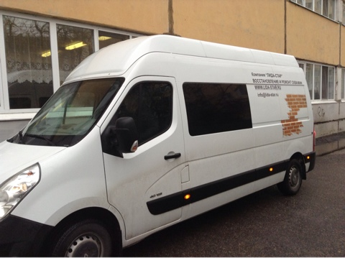
НАШИ КОНТАКТЫ
г.Белгород, ул. Октябрьская , 59.
г. Москва, 4-й Лесной Переулок, д.4, БЦ «Лесная Плаза»
Тел. (факс) 8-4722-33-86-04
Тел. 8-910-322-25-55
Сайт: www.lida-star.ru
E-mail: info@lida-star.ru; lidastarr@mail.ru

